Slide 1
Chapitre 9 : listes de contrôle d'accès
Routage et commutation
Notes:
Programme Cisco Networking Academy
Routage et commutation
Chapitre 9 : listes de contrôle d'accès

Slide 2
Chapitre 9
9.1 Fonctionnement des listes de contrôle d'accès IP
9.2 Listes de contrôle d'accès IPv4 standard
9.3 Listes de contrôle d'accès IPv4 étendues
9.4 Module contextuel : le débogage avec les listes de contrôle d'accès
9.5 Dépannage des listes de contrôle d'accès
9.6 Module contextuel : listes de contrôle d'accès IPv6
9.7 Résumé
Notes:
Chapitre 9

Slide 3
Chapitre 9 : objectifs
Expliquer comment les listes de contrôle d'accès sont utilisées pour filtrer le trafic
Comparer les listes de contrôle d'accès IPv4 standard et étendues
Expliquer comment les listes de contrôle d'accès utilisent des masques génériques
Expliquer les directives concernant la création des listes de contrôle d'accès
Expliquer les directives concernant le placement des listes de contrôle d'accès
Configurer des listes de contrôle d'accès IPv4 standard pour filtrer le trafic en fonction des besoins du réseau
Modifier une liste de contrôle d'accès IPv4 standard à l'aide de numéros d'ordre
Configurer une liste de contrôle d'accès standard pour sécuriser l'accès vty

Slide 4
Chapitre 9 : objectifs (suite)
Expliquer la structure d'une entrée de contrôle d'accès (ACE) étendue
Configurer des listes de contrôle d'accès IPv4 étendues pour filtrer le trafic en fonction des besoins du réseau
Configurer une liste de contrôle d'accès pour limiter le résultat de débogage
Expliquer comment un routeur traite les paquets lorsqu'une liste de contrôle d'accès est appliquée
Résoudre des erreurs de liste de contrôle d'accès courantes à l'aide de commandes de l'interface en ligne de commande
Comparer la création de listes de contrôle d'accès IPv4 et IPv6
Configurer des listes de contrôle d'accès IPv6 pour filtrer le trafic en fonction des besoins du réseau

Slide 5
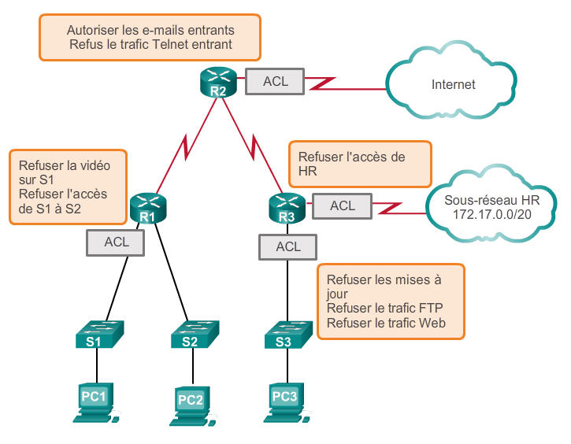
Objectif des listes de contrôle d'accès Qu'est-ce qu'une liste de contrôle d'accès ?
Notes:
9.1.1.1

Slide 6
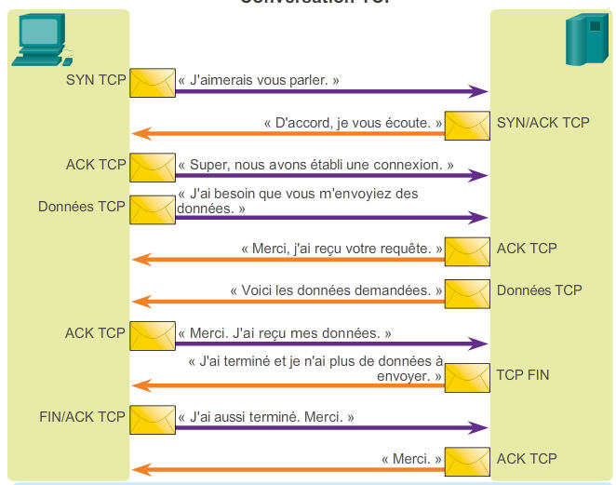
Objectif des listes de contrôle d'accès Conversation TCP
Notes:
9.1.1.2

Slide 7
Objectif des listes de contrôle d'accès Filtrage des paquets
Le filtrage des paquets, parfois appelé filtrage statique des paquets, contrôle l'accès à un réseau en analysant les paquets entrants et sortants et en les transmettant ou en rejetant selon des critères spécifiques, tels que l'adresse IP source, les adresses IP de destination et le protocole transporté dans le paquet.
Un routeur filtre les paquets lors de leur transmission ou de leur refus conformément aux règles de filtrage.
Une liste de contrôle d'accès est un ensemble séquentiel d'instructions d'autorisation ou de refus, appelées entrées de contrôle d'accès (ACE).
Notes:
9.1.1.3

Slide 8
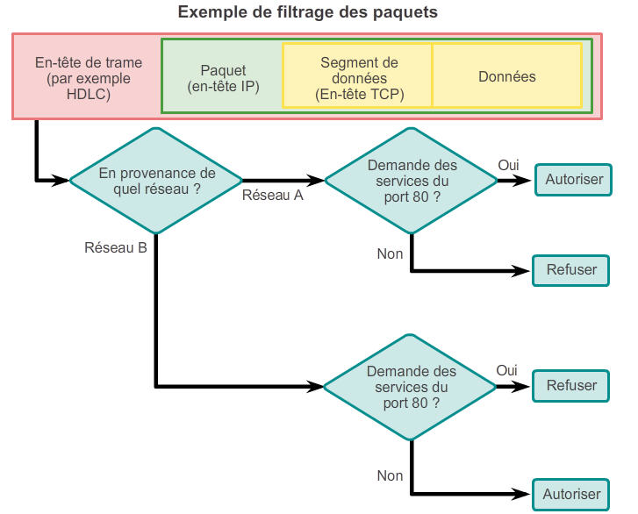
Objectif des listes de contrôle d'accès Filtrage des paquets (suite)
Notes:
9.1.1.4

Slide 9
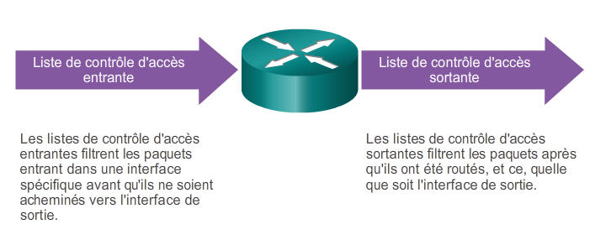
Objectif des listes de contrôle d'accès Fonctionnement des listes de contrôle d'accès
La dernière instruction d'une liste de contrôle d'accès est toujours implicit deny. Cette instruction est automatiquement ajoutée à la fin de chaque liste de contrôle d'accès, même si elle n'est pas physiquement présente. L'instruction implicit deny bloque l'ensemble du trafic. En raison de ce refus implicite, une liste de contrôle d'accès qui n'a pas au moins une instruction d'autorisation bloquera tout le trafic.
Notes:
9.1.1.5

Slide 10
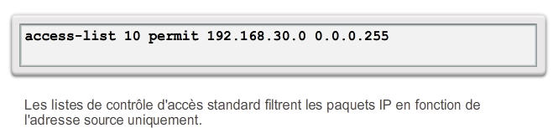
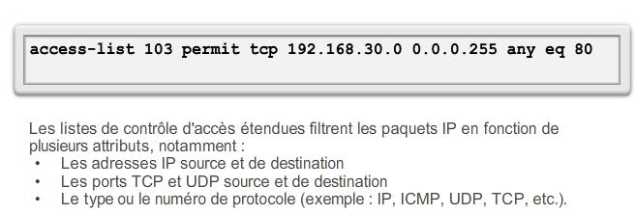
Comparaison des listes de contrôle d'accès IPv4 standard et étendues Types de listes de contrôle d'accès IPv4 Cisco
Listes de contrôle d'accès standard
Listes de contrôle d'accès étendues
Notes:
9.1.2.1

Slide 11
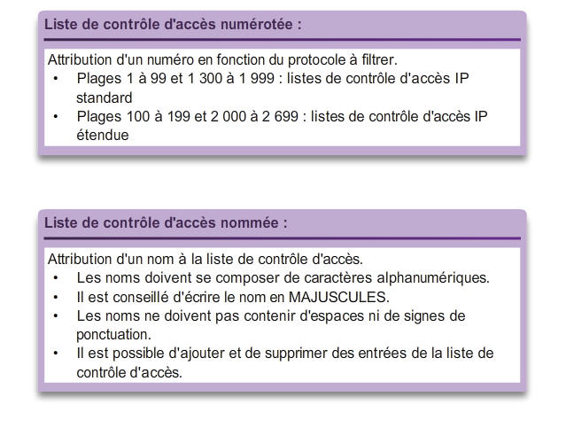
Comparaison des listes de contrôle d'accès IPv4 standard et étendues Numérotation et nom des listes de contrôle d'accès
Notes:
9.1.2.2

Slide 12
Masques génériques dans les listes de contrôle d'accès Présentation des masques génériques des listes de contrôle d'accès
Les masques génériques et les masques de sous-réseau diffèrent dans leur méthode de mise en correspondance des 1 et des 0 binaires. Les masques génériques respectent les règles suivantes pour faire correspondre les chiffres binaires 1 et 0 :
Bit 0 de masque générique : permet de vérifier la valeur du bit correspondant dans l'adresse.
Bit 1 de masque générique : permet d'ignorer la valeur du bit correspondant dans l'adresse.
Les masques génériques sont souvent appelés masques inverses. En effet, contrairement à un masque de sous-réseau, où le chiffre binaire 1 équivaut à une correspondance et le chiffre binaire 0 à une non-correspondance, les masques génériques procèdent de façon inverse.
Notes:
9.1.3.1

Slide 13
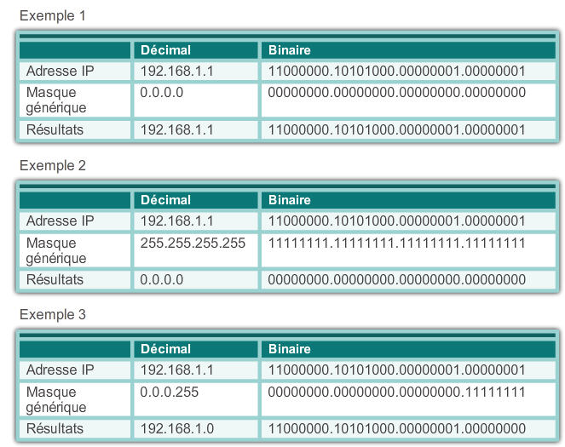
Masques génériques dans les listes de contrôle d'accès Exemples de masques génériques : hôtes/sous-réseaux
Notes:
9.1.3.2

Slide 14
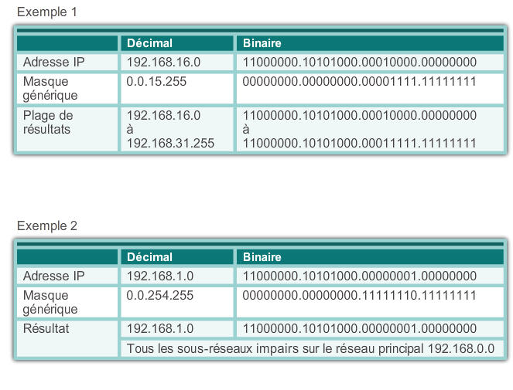
Masques génériques dans les listes de contrôle d'accès Exemples de masques génériques : correspondance avec des plages
Notes:
9.1.3.2

Slide 15
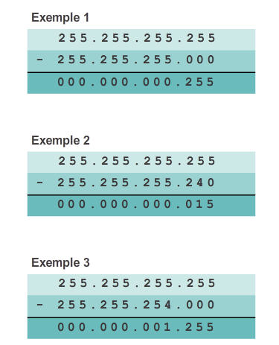
Masques génériques dans les listes de contrôle d'accès Calcul du masque générique
Le calcul des masques génériques peut être complexe. La méthode la plus rapide consiste à soustraire le masque de sous-réseau de 255.255.255.255.
Notes:
9.1.3.3

Slide 16
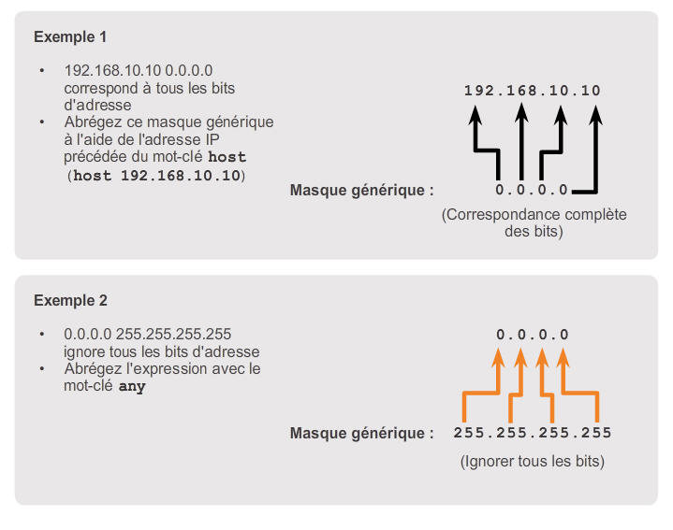
Masques génériques dans les listes de contrôle d'accès Mots-clés des masques génériques
Notes:
9.1.3.4

Slide 17
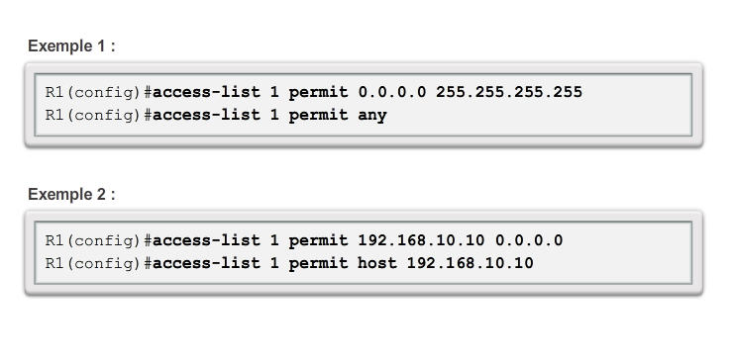
Masques génériques dans les listes de contrôle d'accès Exemples de mots-clés de masque générique
Notes:
9.1.3.5

Slide 18
Directives concernant la création des listes de contrôle d'accès Directives générales concernant la création des listes de contrôle d'accès
Utilisez des listes de contrôle d'accès sur les routeurs pare-feu situés entre votre réseau interne et un réseau externe, par exemple Internet.
Utilisez des listes de contrôle d'accès sur un routeur situé entre deux parties de votre réseau pour contrôler le trafic entrant ou sortant sur une portion donnée du réseau interne.
Configurez des listes de contrôle d'accès sur les routeurs périphériques situés à la périphérie de vos réseaux.
Configurez des listes de contrôle d'accès pour tout protocole réseau configuré sur les interfaces de routeur périphérique.
Notes:
9.1.4.1

Slide 19
Directives concernant la création des listes de contrôle d'accès Directives générales concernant la création des listes de contrôle d'accès
Règle des trois P
Une liste de contrôle d'accès par protocole : pour contrôler le flux du trafic sur une interface, définissez une liste de contrôle d'accès pour chaque protocole activé sur l'interface.
Une liste de contrôle d'accès par direction : les listes de contrôle d'accès contrôlent le trafic dans une seule direction à la fois sur une interface. Vous devez créer deux listes de contrôle d'accès, la première pour contrôler le trafic entrant et la seconde pour contrôler le trafic sortant.
Une liste de contrôle d'accès par interface : les listes de contrôle d'accès contrôlent le trafic dans une seule interface, par exemple, Gigabit Ethernet 0/0.
Notes:
9.1.4.1

Slide 20
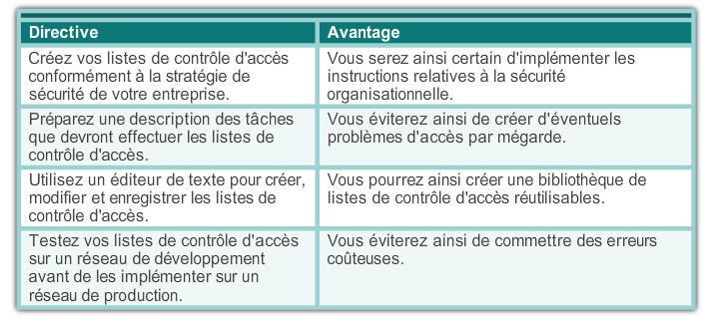
Directives concernant la création des listes de contrôle d'accès Méthodes recommandées pour les listes de contrôle d'accès
Notes:
9.1.4.2

Slide 21
Directives concernant l'emplacement des listes de contrôle d'accès Où placer les listes de contrôle d'accès
Chaque liste de contrôle d'accès doit être placée là où elle aura le plus grand impact sur les performances. Règles de base :
Listes de contrôle d'accès étendues : placez les listes de contrôle d'accès étendues le plus près possible de la source du trafic à filtrer.
Listes de contrôle d'accès standard : étant donné qu'elles ne spécifient pas les adresses de destination, placez-les le plus près possible de la destination.
L'emplacement de la liste de contrôle d'accès et donc son type peuvent aussi dépendre de l'étendue du contrôle de l'administrateur réseau, de la bande passante des réseaux concernés et de la facilité de configuration.
Notes:
9.1.5.1

Slide 22
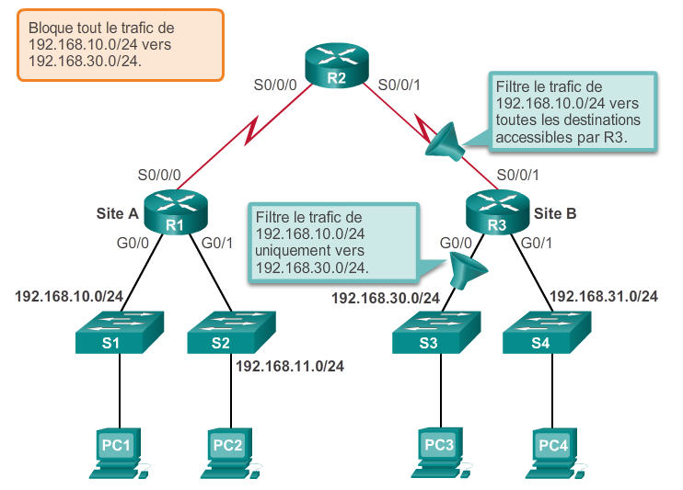
Directives concernant l'emplacement des listes de contrôle d'accès Emplacement d'une liste de contrôle d'accès standard
Notes:
9.1.5.2

Slide 23
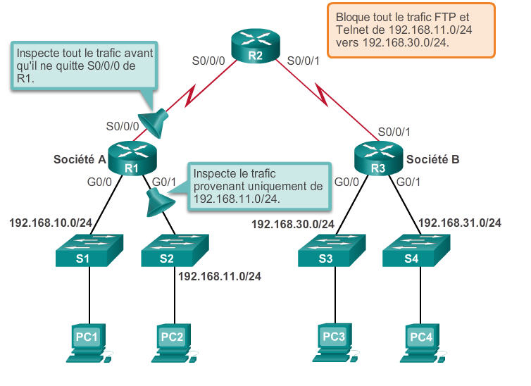
Directives concernant l'emplacement des listes de contrôle d'accès Emplacement d'une liste de contrôle d'accès étendue
Notes:
9.1.5.3

Slide 24
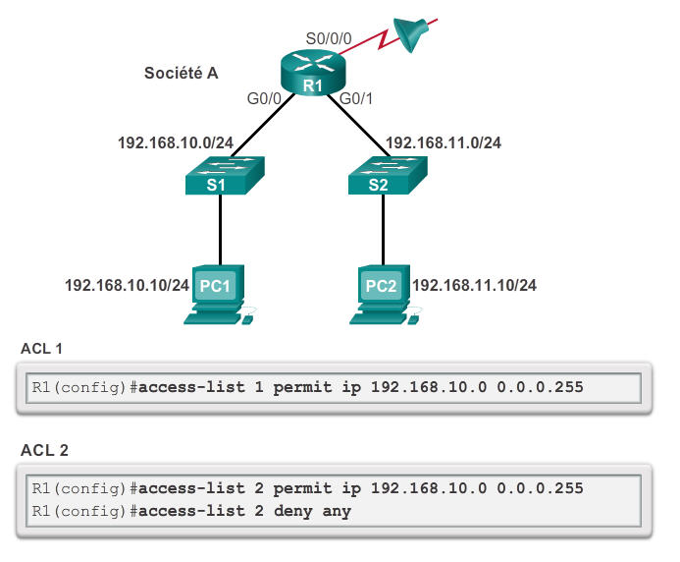
Configuration des listes de contrôle d'accès IPv4 standard Saisie des instructions pour les critères
Notes:
9.2.1.1

Slide 25
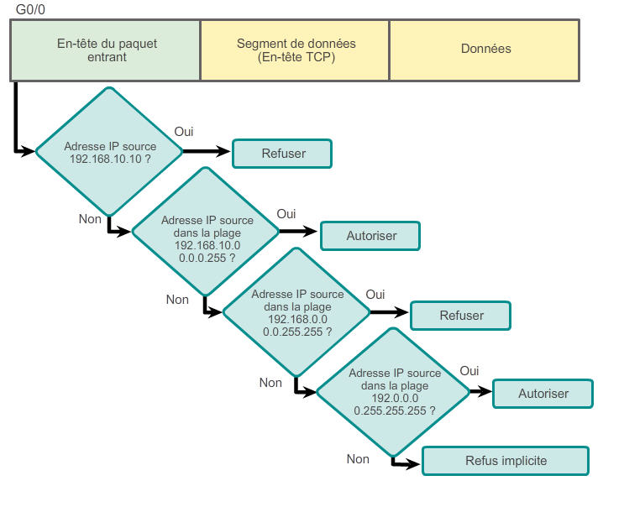
Configuration des listes de contrôle d'accès IPv4 standard Configuration d'une liste de contrôle d'accès standard
Exemple de liste de contrôle d'accès :
access-list 2 deny host 192.168.10.10
access-list 2 permit 192.168.10.0 0.0.0.255
access-list 2 deny 192.168.0.0 0.0.255.255
access-list 2 permit 192.0.0.0 0.255.255.255
Notes:
9.2.1.2

Slide 26
Configuration des listes de contrôle d'accès IPv4 standard Configuration d'une liste de contrôle d'accès standard (suite)
La syntaxe complète de la commande des listes de contrôle d'accès standard est la suivante :
Router(config)# access-list access-list-number deny permit remark source [ source-wildcard ] [ log ]
Pour supprimer la liste de contrôle d'accès, la commande de configuration globale no access-list est utilisée.
Le mot-clé remark est utilisé à des fins de documentation et rend les listes de contrôle d'accès bien plus simples à comprendre.
Notes:
9.2.1.3

Slide 27
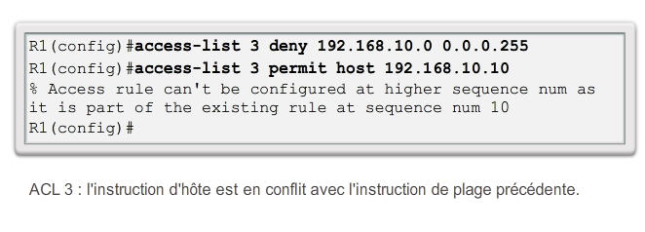
Configuration des listes de contrôle d'accès IPv4 standard Logique interne
Cisco IOS applique une logique interne lors de l'acceptation et du traitement des instructions des listes de contrôle d'accès standard. Comme nous l'avons vu, les instructions des listes de contrôle d'accès sont traitées dans l'ordre. Par conséquent, l'ordre dans lequel elles sont fournies est important.
Notes:
9.2.1.4

Slide 28
Configuration des listes de contrôle d'accès IPv4 standard Application de listes de contrôle d'accès standard aux interfaces
Une fois qu'une liste de contrôle d'accès standard est configurée, elle est associée à une interface à l'aide de la commande ip access-group en mode de configuration d'interface :
Router(config-if)# ip access-group { access-list-number | access-list-name } { in | out }
Pour supprimer une liste de contrôle d'accès d'une interface, entrez d'abord la commande no ip access-group sur l'interface, puis la commande globale no access-list pour supprimer l'ensemble de la liste.
Notes:
9.2.1.5

Slide 29
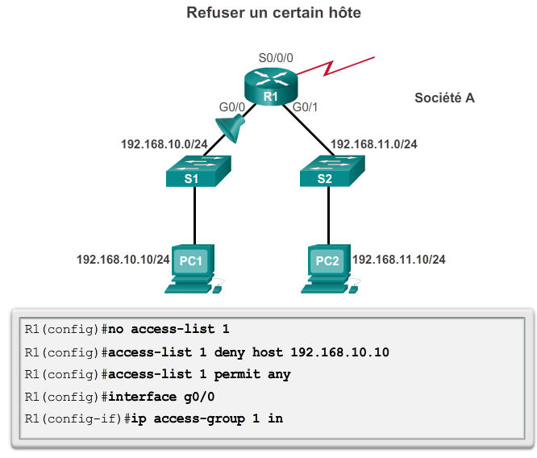
Configuration des listes de contrôle d'accès IPv4 standard Application de listes de contrôle d'accès standard aux interfaces (suite)
Notes:
9.2.1.6

Slide 30
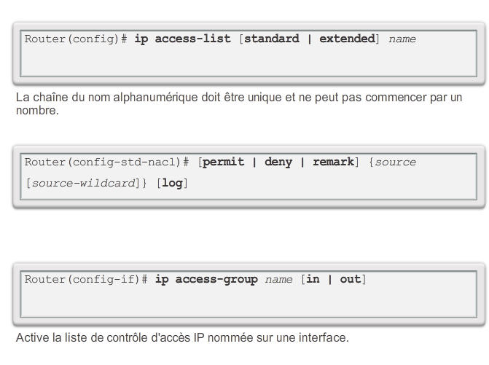
Configuration des listes de contrôle d'accès IPv4 standard Création des listes de contrôle d'accès standard nommées
Notes:
9.2.1.7

Slide 31
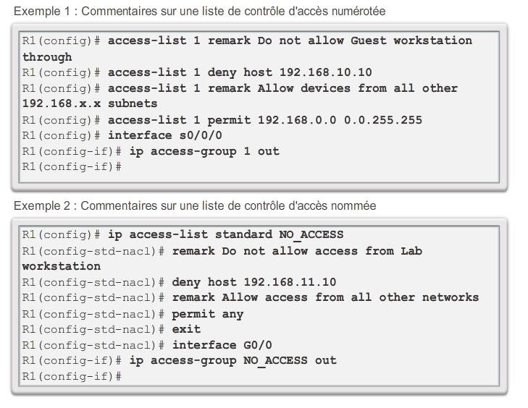
Configuration des listes de contrôle d'accès IPv4 standard Commentaires dans les listes de contrôle d'accès
Notes:
9.2.1.8

Slide 32
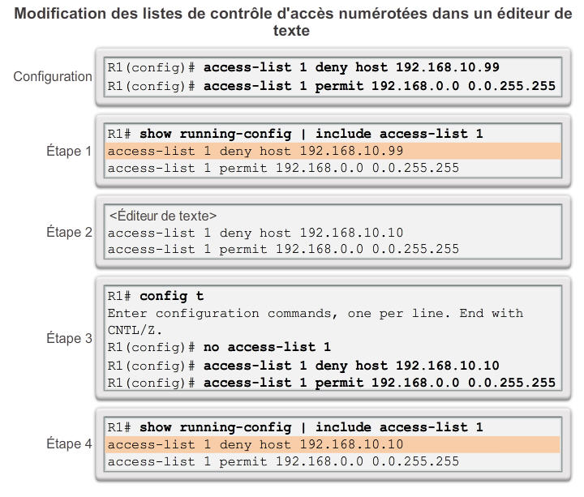
Modification des listes de contrôle d'accès IPv4 Modification des listes de contrôle d'accès numérotées
Notes:
9.2.2.1

Slide 33
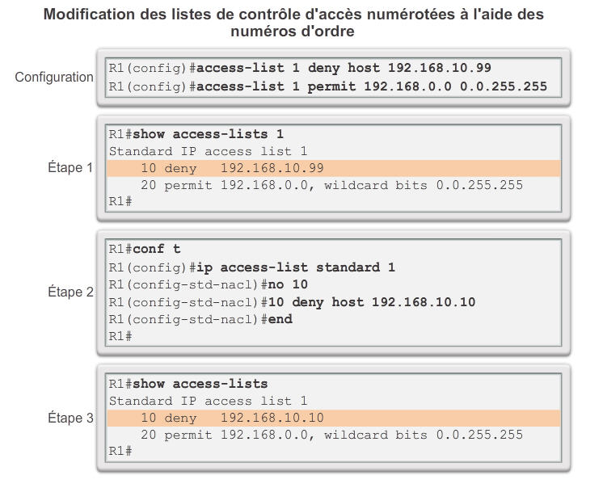
Modification des listes de contrôle d'accès IPv4 Modification des listes de contrôle d'accès numérotées (suite)
Notes:
9.2.2.2

Slide 34
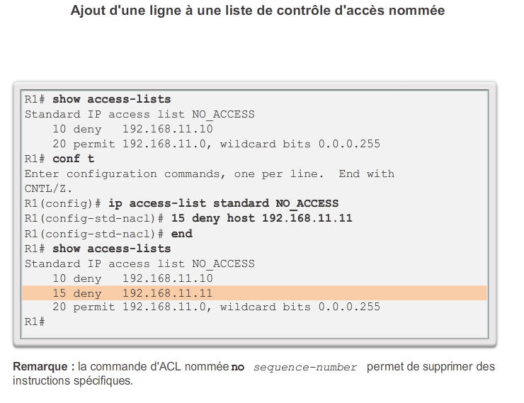
Modification des listes de contrôle d'accès IPv4 Modification des listes de contrôle d'accès nommées standard
Notes:
9.2.2.3

Slide 35
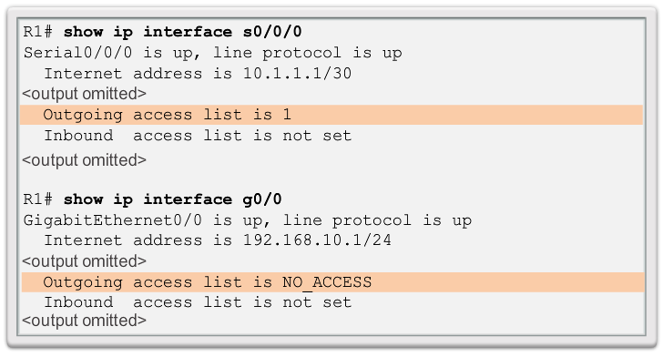
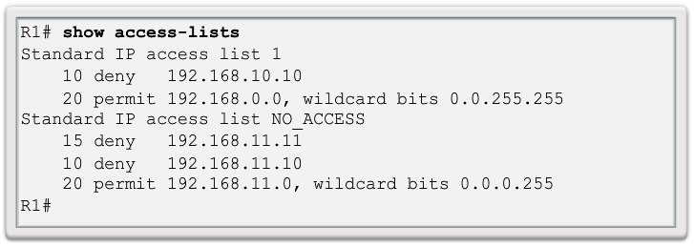
Modification des listes de contrôle d'accès IPv4 Vérification des listes de contrôle d'accès
Notes:
9.2.2.5

Slide 36
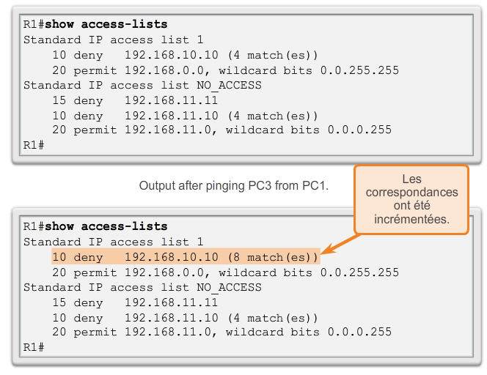
Modification des listes de contrôle d'accès IPv4 Statistiques des listes de contrôle d'accès
Notes:
9.2.2.6

Slide 37
Modification des listes de contrôle d'accès IPv4 Numéros d'ordre des listes de contrôle d'accès standard
Une autre partie de la logique interne IOS comprend le séquençage interne des instructions des listes de contrôle d'accès standard. Les instructions de plage qui refusent trois réseaux sont configurées en premier et sont suivies de cinq instructions d'hôte. Les instructions d'hôte sont toutes des instructions valides car leurs adresses IP d'hôte ne font pas partie des instructions de plage précédemment entrées.
Les instructions d'hôte apparaissent avec la commande show en premier, mais pas nécessairement dans l'ordre dans lequel elles ont été saisies. IOS classe les instructions d'hôte à l'aide d'une fonction de hachage spéciale. Le classement résultant permet d'optimiser la recherche d'une entrée de liste de contrôle d'accès d'hôte.
Notes:
9.2.2.7

Slide 38
Sécurisation des ports VTY à l'aide d'une liste de contrôle d'accès IPv4 standard Configuration d'une liste de contrôle d'accès standard pour sécuriser un port VTY
Le filtrage du trafic Telnet ou SSH est généralement considéré comme une fonction de liste de contrôle d'accès IP étendue parce qu'il s'agit de filtrer un protocole de niveau plus élevé. Cependant, étant donné que la commande access-class permet de filtrer les sessions Telnet/SSH entrantes ou sortantes par adresse source, une liste de contrôle d'accès standard peut être utilisée.
Router(config-line)# access-class access-list-number { in [ vrf-also ] | out }
Notes:
9.2.3.1

Slide 39
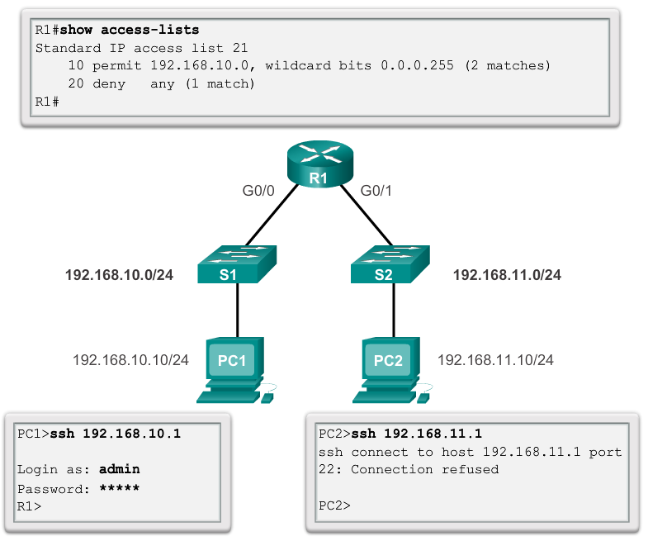
Sécurisation des ports VTY à l'aide d'une liste de contrôle d'accès IPv4 standard Vérification d'une liste de contrôle d'accès standard utilisée pour sécuriser un port VTY
Notes:
9.2.3.2

Slide 40
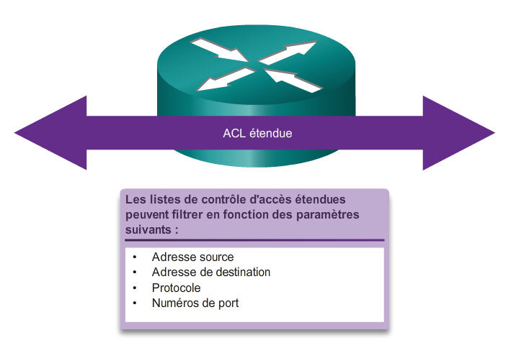
Structure d'une liste de contrôle d'accès IPv4 étendue Listes de contrôle d'accès étendues
Notes:
9.3.1.1

Slide 41
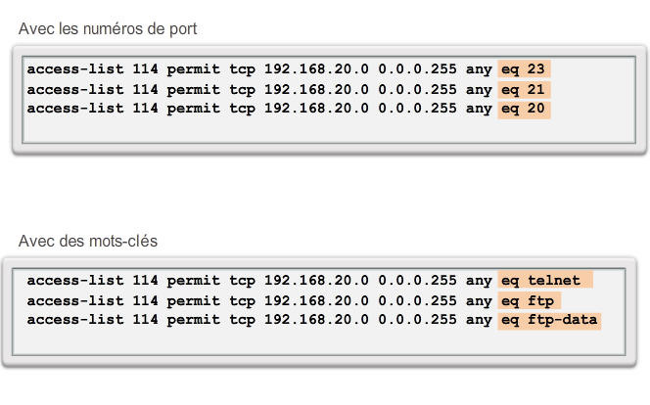
Structure d'une liste de contrôle d'accès IPv4 étendue Listes de contrôle d'accès étendues (suite)
Notes:
9.3.1.2

Slide 42
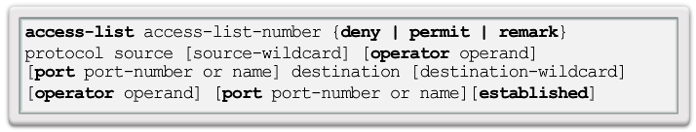
Configuration des listes de contrôle d'accès IPv4 étendues Configuration des listes de contrôle d'accès étendues
Les procédures de configuration des listes de contrôle d'accès étendues sont les mêmes que pour les listes de contrôle d'accès standard. La liste de contrôle d'accès étendue est d'abord configurée, puis elle est activée sur une interface. La syntaxe et les paramètres de commande sont plus complexes, car ils prennent en charge des fonctions supplémentaires fournies par les listes de contrôle d'accès étendues.
Notes:
9.3.2.1

Slide 43
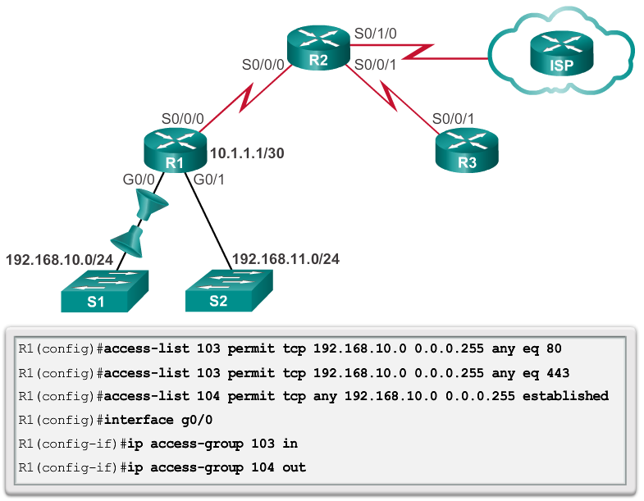
Configuration des listes de contrôle d'accès IPv4 étendues Application des listes de contrôle d'accès étendues aux interfaces
Notes:
9.3.2.2

Slide 44
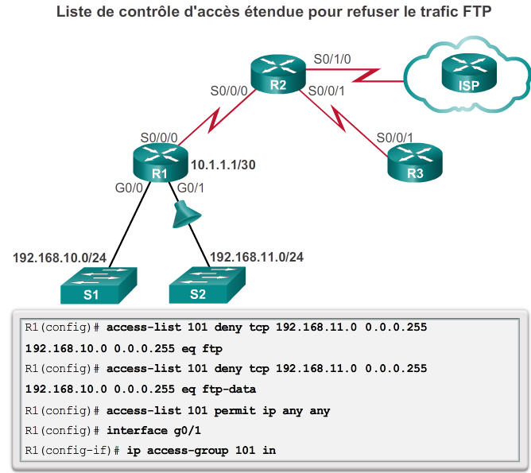
Configuration des listes de contrôle d'accès IPv4 étendues Filtrage du trafic avec des listes de contrôle d'accès étendues
Notes:
9.3.2.3

Slide 45
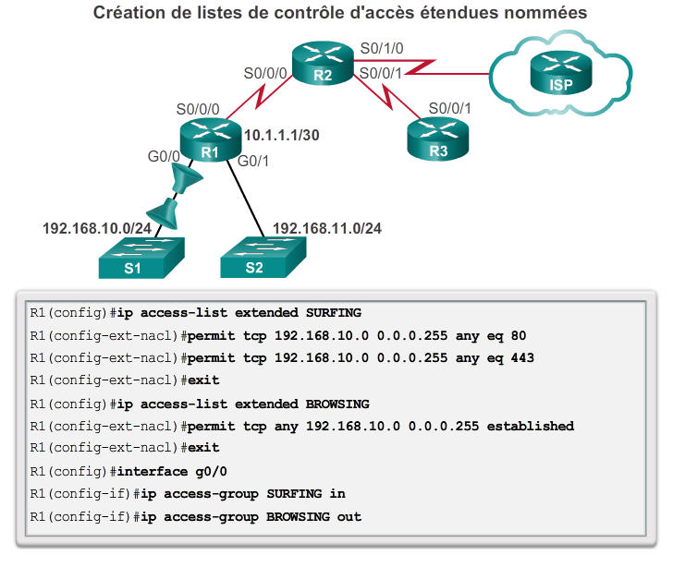
Configuration des listes de contrôle d'accès IPv4 étendues Création des listes de contrôle d'accès étendues nommées
Notes:
9.3.2.4

Slide 46
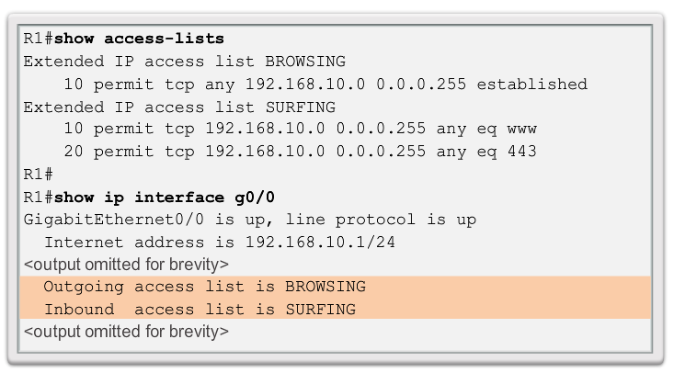
Configuration des listes de contrôle d'accès IPv4 étendues Vérification des listes de contrôle d'accès étendues
Notes:
9.3.2.5

Slide 47
Configuration des listes de contrôle d'accès IPv4 étendues Modification des listes de contrôle d'accès étendues
La modification d'une liste de contrôle d'accès étendue peut être effectuée de la même manière qu'avec une liste standard. Une liste de contrôle d'accès étendue peut être modifiée comme suit :
Méthode 1 : éditeur de texte
Méthode 2 : numéros d'ordre
Notes:
9.3.2.6

Slide 48
Limitation des résultats du débogage Objectif de la limitation des résultats du débogage avec les listes de contrôle d'accès
Les commandes debug sont des outils destinés à vérifier et à dépanner le réseau.
Si vous les utilisez avec des options, les résultats risquent de contenir beaucoup plus d'informations que nécessaire ou d'être difficiles à lire.
Dans un environnement de production, cela risque de saturer le réseau et d'entraîner des interruptions.
Certaines commandes debug peuvent être associées à une liste d'accès pour limiter les résultats et afficher uniquement les informations requises pour la vérification ou la résolution d'un problème.
Notes:
9.4.1.1

Slide 49
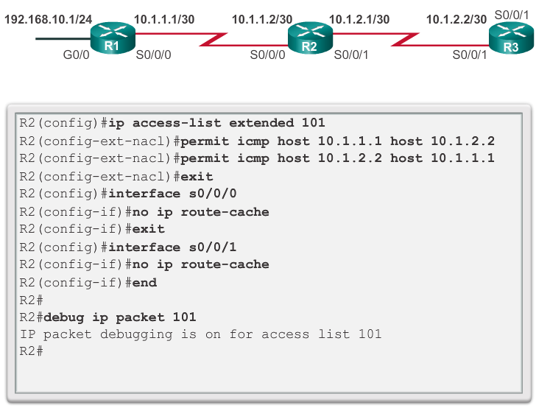
Limitation des résultats du débogage Configuration des listes de contrôle d'accès pour limiter les résultats du débogage
L'administrateur de R2 souhaite s'assurer que le trafic est acheminé correctement grâce à la commande debug ip packet. Pour limiter les résultats du débogage et inclure uniquement le trafic ICMP entre R1 et R3, la liste de contrôle d'accès ACL 101 sera appliquée.
Notes:
9.4.1.2

Slide 50
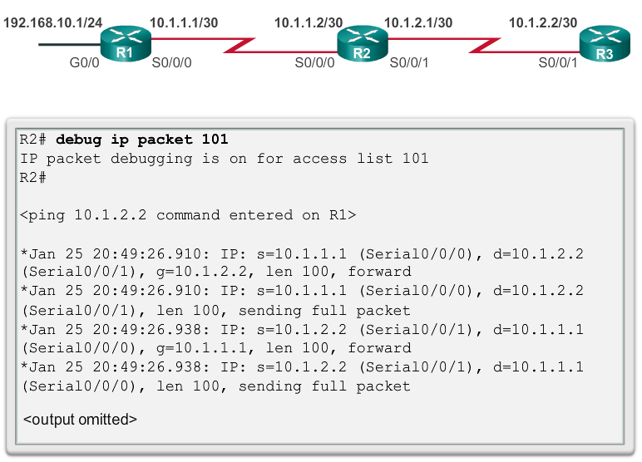
Limitation des résultats du débogage Vérification des listes de contrôle d'accès qui limitent les résultats du débogage
Notes:
9.4.1.3

Slide 51
Traitement des paquets avec les listes de contrôle d'accès Logique d'une liste de contrôle d'accès pour le trafic entrant
Les paquets sont comparés à une liste de contrôle d'accès pour le trafic entrant, s'il en existe une, avant d'être acheminés.
Si un paquet entrant correspond à une instruction de la liste de contrôle d'accès avec une autorisation, il est envoyé pour être acheminé.
Si un paquet entrant correspond à une instruction de la liste de contrôle d'accès avec un refus, il est abandonné et pas acheminé.
Si un paquet entrant ne correspond à aucune instruction de la liste de contrôle d'accès, il est « implicitement refusé » et abandonné sans être acheminé.
Notes:
9.5.1.1

Slide 52
Traitement des paquets avec les listes de contrôle d'accès Logique d'une liste de contrôle d'accès pour le trafic sortant
Une route est d'abord cherchée pour les paquets avant leur envoi à une interface sortante. En l'absence de route, les paquets sont abandonnés.
Si une interface de sortie n'a pas de liste de contrôle d'accès, les paquets sont envoyés directement vers celle-ci.
S'il existe une liste de contrôle d'accès sur l'interface de sortie, il y a une vérification avant l'envoi à cette interface.
Si un paquet sortant correspond à une instruction de la liste de contrôle d'accès avec une autorisation, il est envoyé à l'interface.
Notes:
9.5.1.1

Slide 53
Traitement des paquets avec les listes de contrôle d'accès Logique d'une liste de contrôle d'accès pour le trafic sortant (suite)
Si un paquet sortant correspond à une instruction de la liste de contrôle d'accès avec un refus, il est abandonné.
Si un paquet sortant ne correspond à aucune instruction de la liste de contrôle d'accès, il est « implicitement refusé » et abandonné.
Notes:
9.5.1.1

Slide 54
Traitement des paquets avec les listes de contrôle d'accès Opérations logiques de la liste de contrôle d'accès
Lorsqu'un paquet parvient à l'interface d'un routeur, le processus de ce dernier est identique, que des listes de contrôle d'accès soient utilisées ou non. Lorsqu'une trame arrive dans l'interface, le routeur détermine si l'adresse de couche 2 de la destination correspond à l'adresse de couche 2 de l'interface ou si la trame est une trame de diffusion.
Si l'adresse de la trame est acceptée, les informations sur la trame sont éliminées et le routeur recherche une liste de contrôle d'accès sur l'interface d'entrée. Le cas échéant, le paquet est vérifié pour déceler des correspondances avec les instructions de la liste.
Notes:
9.5.1.2

Slide 55
Traitement des paquets avec les listes de contrôle d'accès Opérations logiques de la liste de contrôle d'accès (suite)
Si le paquet est accepté, il est ensuite comparé aux entrées de la table de routage afin de déterminer l'interface de destination. S'il existe une entrée de table de routage pour la destination, le paquet est alors transmis à l'interface sortante. Dans le cas contraire, le paquet est abandonné.
Le routeur vérifie ensuite si l'interface sortante possède une liste de contrôle d'accès. Le cas échéant, le paquet est vérifié pour déceler des correspondances avec les instructions de la liste.
En l'absence d'une liste de contrôle d'accès ou si le paquet est autorisé, ce dernier est encapsulé dans le nouveau protocole de couche 2 et acheminé par l'interface jusqu'au périphérique suivant.
Notes:
9.5.1.2

Slide 56
Traitement des paquets avec les listes de contrôle d'accès Processus de décision avec les listes de contrôle d'accès standard
Les listes de contrôle d'accès standard examinent uniquement l'adresse IPv4 source. La destination du paquet et les ports concernés ne sont pas pris en compte.
Le logiciel Cisco IOS vérifie les correspondances d'adresses dans les listes de contrôle d'accès les unes après les autres. La première correspondance détermine si le logiciel accepte ou refuse l'adresse. Dans la mesure où le logiciel ne vérifie plus les conditions après la première correspondance, l'ordre des conditions est primordial. En cas de non-concordance des conditions, l'adresse est rejetée.
Notes:
9.5.1.3

Slide 57
Traitement des paquets avec les listes de contrôle d'accès Processus de décision avec les listes de contrôle d'accès étendues
Dans cet exemple, la liste de contrôle d'accès filtre en fonction de l'adresse source avant de passer au port et au protocole de la source. Elle filtre en fonction de l'adresse de destination, du port et du protocole de destination, avant de prendre une décision finale d'autorisation ou de refus.
Notes:
9.5.1.4

Slide 58
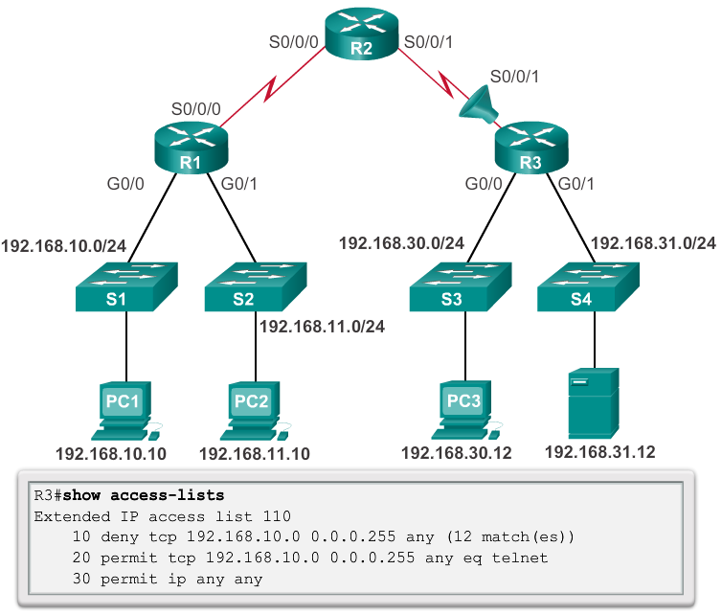
Erreurs courantes avec les listes de contrôle d'accès Résolution des erreurs courantes avec listes de contrôle d'accès – Exemple 1
L'hôte 192.168.10.10 n'a aucune connectivité avec 192.168.30.12.
Notes:
9.5.2.1

Slide 59
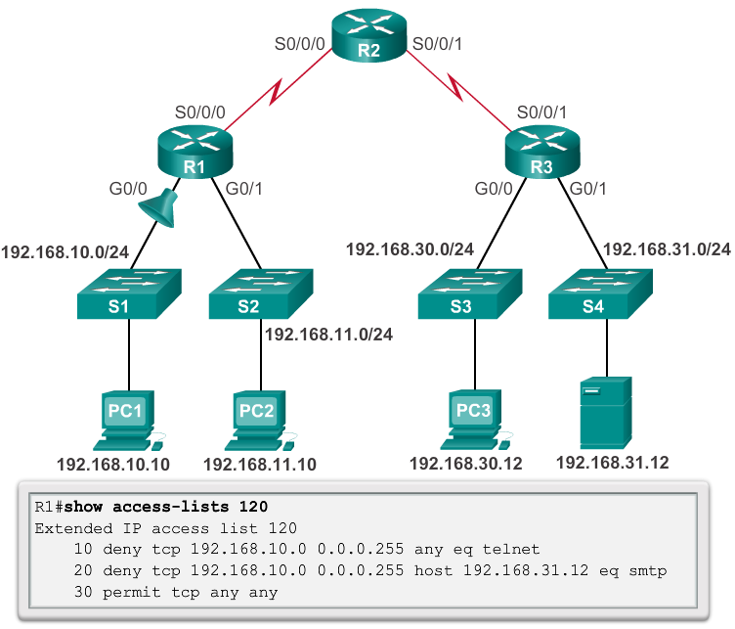
Erreurs courantes avec les listes de contrôle d'accès Résolution des erreurs courantes avec listes de contrôle d'accès – Exemple 2
Le réseau 192.168.10.0 /24 ne peut pas utiliser TFTP pour se connecter au réseau 192.168.30.0 /24.
Notes:
9.5.2.2

Slide 60
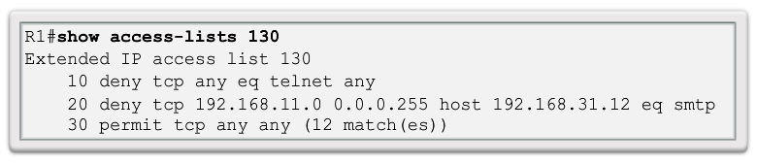
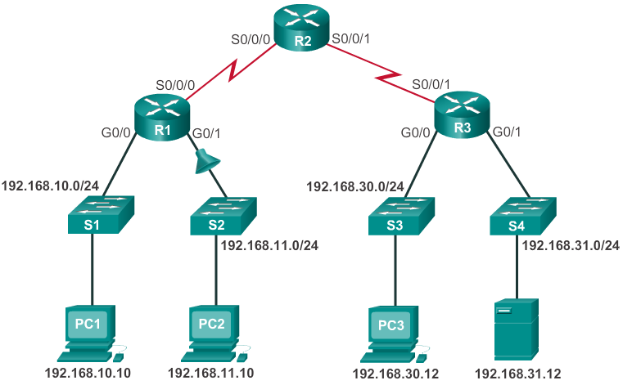
Erreurs courantes avec les listes de contrôle d'accès Résolution des erreurs courantes avec listes de contrôle d'accès – Exemple 3
Le réseau 192.168.11.0 /24 peut utiliser Telnet pour se connecter à 192.168.30.0 /24 alors que cette connexion doit être interdite.
Notes:
9.5.2.3

Slide 61
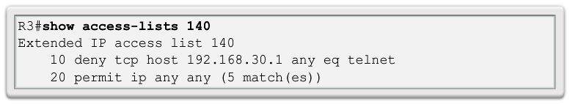
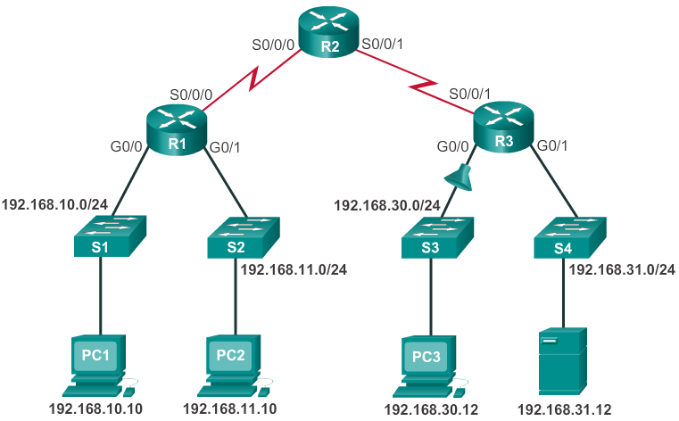
Erreurs courantes avec les listes de contrôle d'accès Résolution des erreurs courantes avec listes de contrôle d'accès – Exemple 4
L'hôte 192.168.30.12 peut utiliser Telnet pour se connecter à 192.168.31.12, mais la politique de l'entreprise stipule que cette connexion ne doit pas être autorisée.
Notes:
9.5.2.4

Slide 62
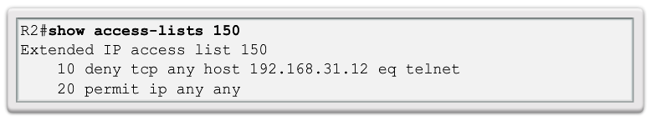
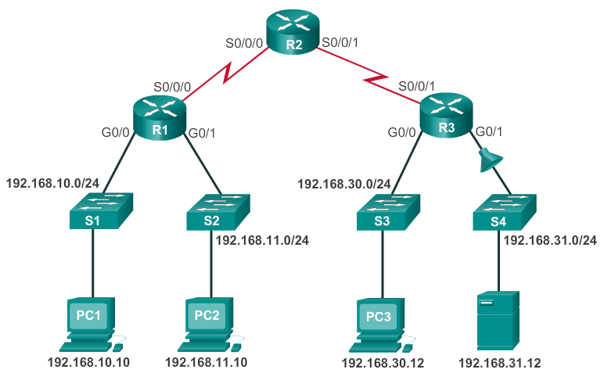
Erreurs courantes avec les listes de contrôle d'accès Résolution des erreurs courantes avec listes de contrôle d'accès – Exemple 5
L'hôte 192.168.30.12 peut utiliser Telnet pour se connecter à 192.168.31.12, mais selon la stratégie de sécurité, cette connexion ne doit pas être autorisée.
Notes:
9.5.2.5

Slide 63
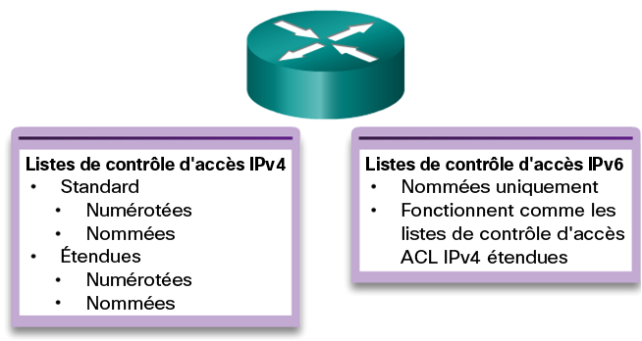
Création de listes de contrôle d'accès IPv6 Types de listes de contrôle d'accès IPv6
Notes:
9.6.1.1

Slide 64
Création de listes de contrôle d'accès IPv6 Comparaison des listes de contrôle d'accès IPv4 et IPv6
Bien que les adresses IPv4 et IPv6 liste sont très similaires, il existe trois différences entre eux.
Application d'une liste de contrôle d'accès IPv6
IPv6 utilise la commande ipv6 traffic-filter pour effectuer la même tâche sur les interfaces IPv6.
Aucun masque générique
La longueur de préfixe est utilisée pour indiquer dans quelle mesure l'adresse IPv6 source ou de destination doit correspondre.
Instructions supplémentaires par défaut
permit icmp any any nd-na
permit icmp any any nd-ns
Notes:
9.6.1.2

Slide 65
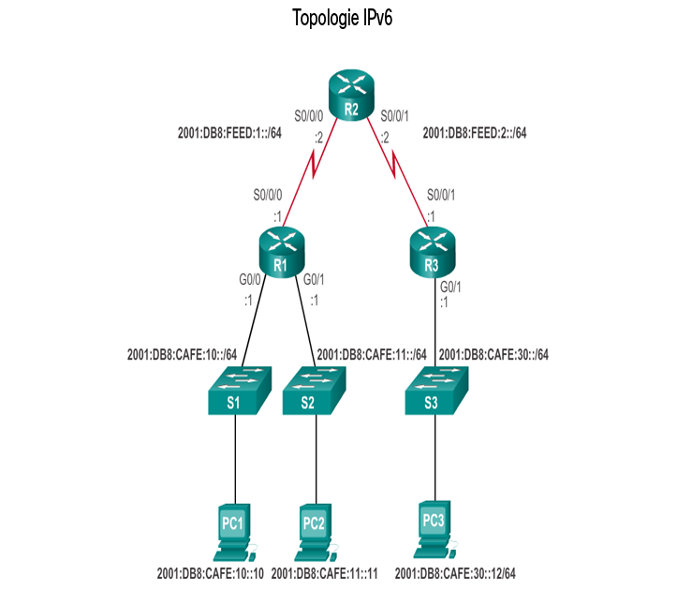
Configuration des listes de contrôle d'accès IPv6 Configuration de la topologie IPv6
Notes:
9.6.2.1

Slide 66
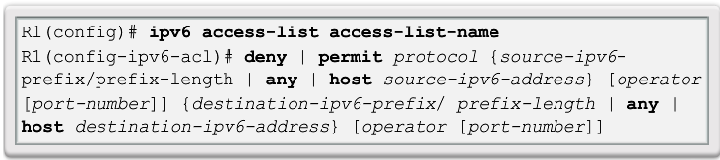
Configuration des listes de contrôle d'accès IPv6 Configuration des listes de contrôle d'accès IPv6
Il existe trois étapes de base pour configurer une liste de contrôle d'accès IPv6 :
En mode de configuration globale, utilisez la commande ipv6 access-listname pour créer une liste de contrôle d'accès IPv6.
En mode de configuration des listes de contrôle d'accès nommées, utilisez les instructions permit ou deny pour spécifier une ou plusieurs conditions pour déterminer si un paquet est transféré ou abandonné.
Retournez au mode d'exécution privilégié à l'aide de la commande end.
Notes:
9.6.2.2

Slide 67
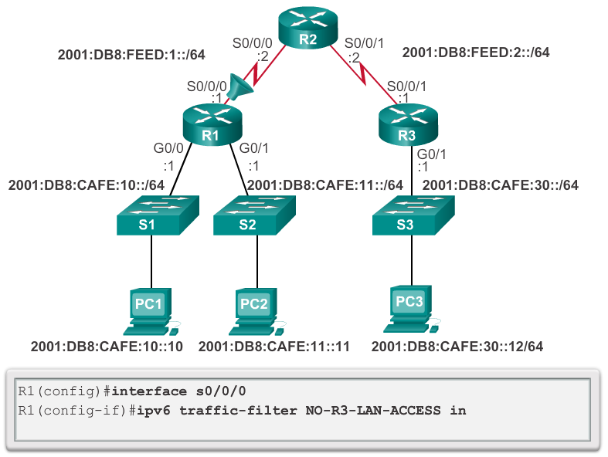
Configuration des listes de contrôle d'accès IPv6 Application d'une liste de contrôle d'accès IPv6 à une interface
Notes:
9.6.2.3

Slide 68
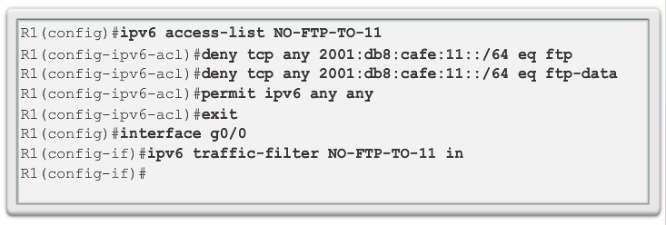

Configuration des listes de contrôle d'accès IPv6 Exemples de listes de contrôle d'accès IPv6
Refuser FTP
Restriction de l'accès
Notes:
9.6.2.4

Slide 69


Configuration des listes de contrôle d'accès IPv6 Vérification des listes de contrôle d'accès IPv6
Notes:
9.6.2.5

Slide 70
Chapitre 9 : résumé
Par défaut un routeur ne filtre pas le trafic. Le trafic qui entre dans le routeur est routé uniquement en fonction des informations de la table de routage.
Le filtrage des paquets consiste à contrôler l'accès à un réseau en analysant les paquets entrants et sortants et en les transmettant ou en les rejetant selon des critères spécifiques, tels que l'adresse IP source, les adresses IP de destination et le protocole transporté dans le paquet.
Un routeur de filtrage de paquets utilise des règles pour déterminer s'il doit autoriser ou refuser le trafic. Un routeur peut également effectuer le filtrage des paquets au niveau de la couche 4, la couche transport.
Une liste de contrôle d'accès est un ensemble séquentiel d'instructions d'autorisation ou de refus.
Notes:
Résumé du chapitre 9

Slide 71
Résumé du chapitre 9 (suite)
La dernière instruction d'une liste de contrôle d'accès est toujours une instruction deny implicite bloquant tout le trafic. Pour empêcher l'instruction deny any implicite à la fin de la liste de contrôle d'accès de bloquer tout le trafic, vous pouvez ajouter l'instruction permit ip any any.
Lorsque le trafic réseau traverse une interface configurée avec une liste de contrôle d'accès, le routeur compare les informations du paquet à chaque entrée, dans l'ordre séquentiel, afin de déterminer si le paquet correspond à l'une des instructions. Si une correspondance est trouvée, le paquet est traité en conséquence.
Les listes de contrôle d'accès sont configurées pour s'appliquer au trafic entrant ou sortant.
Notes:
Résumé du chapitre 9

Slide 72
Résumé du chapitre 9 (suite)
Les listes de contrôle d'accès standard peuvent être utilisées pour autoriser ou refuser le trafic uniquement depuis les adresses IPv4 source. La destination du paquet et les ports concernés ne sont pas évalués. La règle de base pour le placement des listes de contrôle d'accès standard consiste à les placer aussi près que possible de la destination.
Les listes de contrôle d'accès étendues filtrent les paquets en fonction de plusieurs attributs : type de protocole, adresse IPv4 source ou de destination et ports source ou de destination. La règle de base pour le placement des listes de contrôle d'accès étendues consiste à les placer aussi près que possible de la source.
Notes:
Résumé du chapitre 9

Slide 73
Résumé du chapitre 9 (suite)
La commande de configuration globale access-list définit une liste de contrôle d'accès standard avec un numéro compris entre 1 et 99 ou une liste de contrôle d'accès étendue avec des nombres compris entre 100 et 199, et 2000 et 2699. Les listes de contrôle d'accès standard et étendues peuvent être nommées.
La commande name ip access-list standard permet de créer une liste de contrôle d'accès standard nommée, tandis que la commande name ip access-list extended permet de créer une liste de contrôle d'accès étendue. Les instructions des listes de contrôle d'accès IPv4 incluent l'utilisation des masques génériques.
Une fois qu'une liste de contrôle d'accès est configurée, elle est associée à une interface à l'aide de la commande ip access-group en mode de configuration d'interface.
Notes:
Résumé du chapitre 9

Slide 74
Résumé du chapitre 9 (suite)
Rappelez-vous de la règle des trois P, une liste de contrôle d'accès par protocole, par direction, par interface.
Pour supprimer une liste de contrôle d'accès d'une interface, entrez d'abord la commande no ip access-group sur l'interface, puis la commande globale no access-list pour supprimer l'ensemble de la liste.
Les commandes show running-config et show access-lists permettent de vérifier la configuration des listes de contrôle d'accès. La commande show ip interface permet de vérifier la liste de contrôle d'accès sur l'interface et la direction dans laquelle elle a été appliquée.
Notes:
Résumé du chapitre 9

Slide 75
Résumé du chapitre 9 (suite)
La commande access-class configurée en mode de configuration de ligne limite les connexions entrantes et sortantes entre un VTY spécifique et les adresses renseignées dans une liste de contrôle d'accès.
Comme avec les ACL IPv4 nommées, les noms IPv6 sont alphanumériques et sensibles à la casse. Ils doivent également être uniques. Contrairement aux listes de contrôle d'accès IPv4, l'option standard ou étendue n'est pas nécessaire.
En mode de configuration globale, utilisez la commande name ipv6 access-list pour créer une liste de contrôle d'accès IPv6. La longueur de préfixe est utilisée pour indiquer dans quelle mesure l'adresse IPv6 source ou de destination doit correspondre.
Une fois qu'une liste de contrôle d'accès IPv6 est configurée, elle est associée à une interface à l'aide de la commande ipv6 traffic-filter.
Notes:
Résumé du chapitre 9

Slide 76


